Slide 1

[강의교안 이용 안내]
본 강의교안의 저작권은 저자와 한빛아카데미㈜에 있습니다.

Slide 2
1장. 자료구조 소개

Slide 3
Contents
주요 내용
01 자료구조란
02 자료구조와 알고리즘
03 자료구조의 추상 데이터 타입
학습목표
자료구조의 필요성을 직관적으로 이해하고, 알고리즘과의 관계에 대한 느낌을 갖도록 한다.
추상 데이터 타입에 대해 직관적으로 이해한다.

Slide 4
01 자료구조란

Slide 5






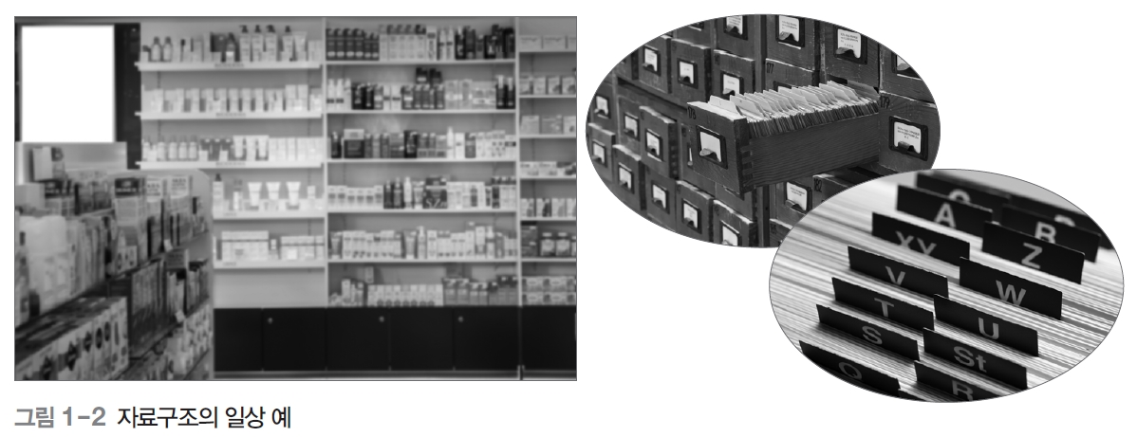
자료구조란
자료를 저장, 조직, 관리하는 방법

Slide 6

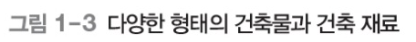
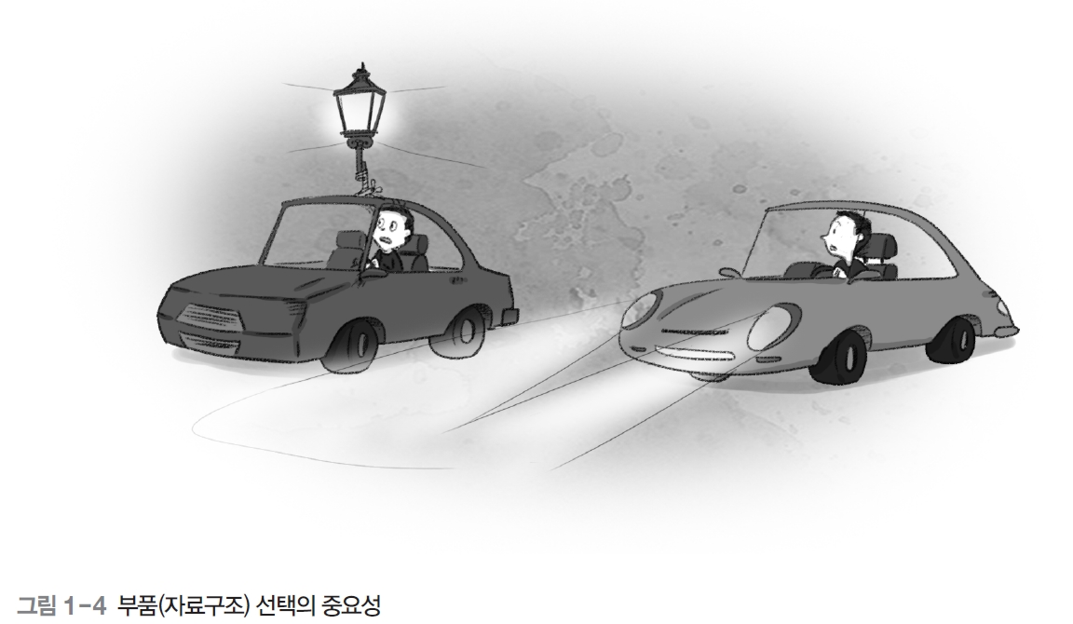
자료구조란
문제 해결에 사용할 부품
건축물을 만들려면
건축 재료와 구조 모듈에 대한 이해가 필요하다
철근, 시멘트, 강화 유리, 벽돌, …
샷시, 철골, 거푸집, 배수 구조, 전기/인터넷 연결 구조, …
프로그래밍과 문제 해결도
데이터와 구조 모듈에 대한 이해가 필요하다
프로그래밍 언어, 정수, 문자열, …
리스트, 스택, 큐, 우선순위 큐, 검색 트리, 해시 테이블, 그래프, …

Slide 7
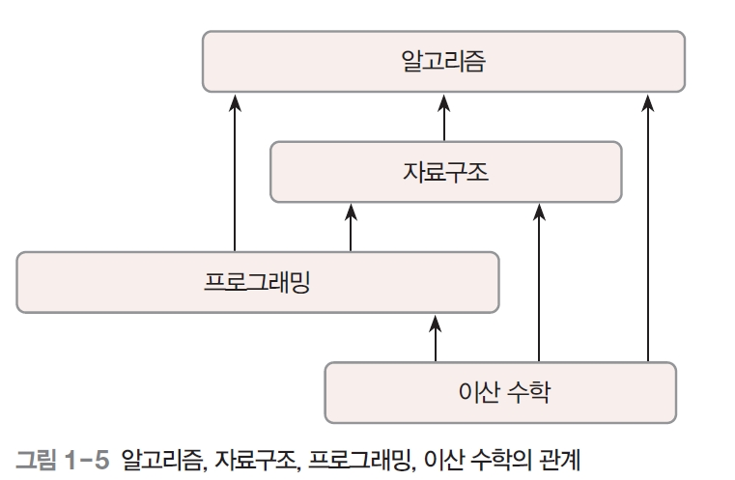
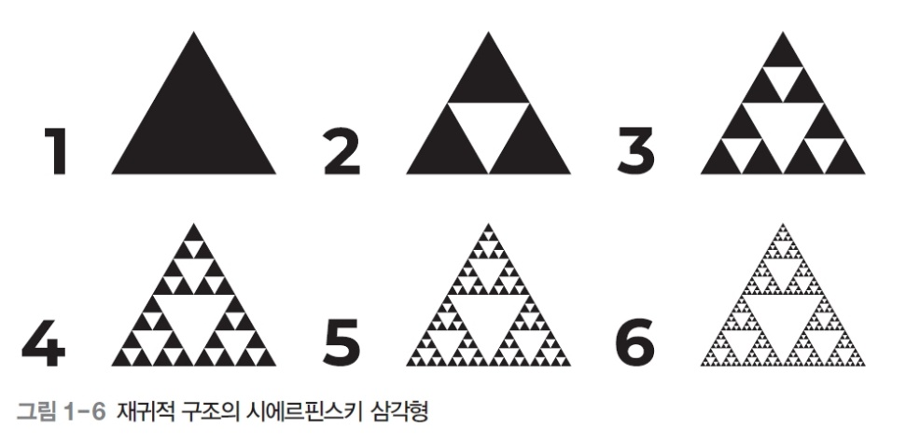

자료구조란
생각하는 방법을 훈련하는 도구
자료구조는 그 자체로 중요하다 못지 않게, 생각하는 방법 훈련도 중요하다
자료구조를 이용해서 문제를 해결하는 과정
문제 해결 과정에서 논리의 골격이 구성되는 방법/스타일
의미의 단위(의미의 매듭)를 설정하는 방법
이 책에서 다루는 내용
자료구조
리스트
스택
큐
힙
검색 트리
해시 테이블
그래프
생각하는 방법
재귀
추상화
정렬
그래프

Slide 8
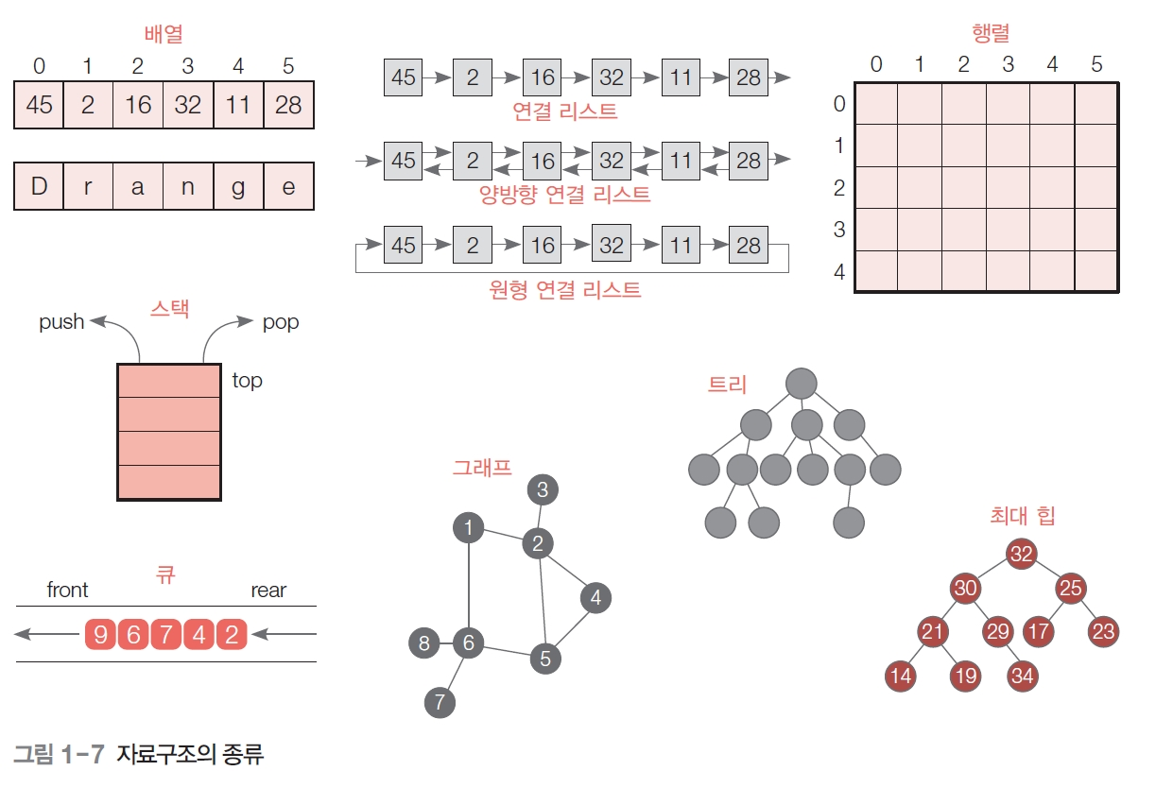
자료구조 종류

Slide 9
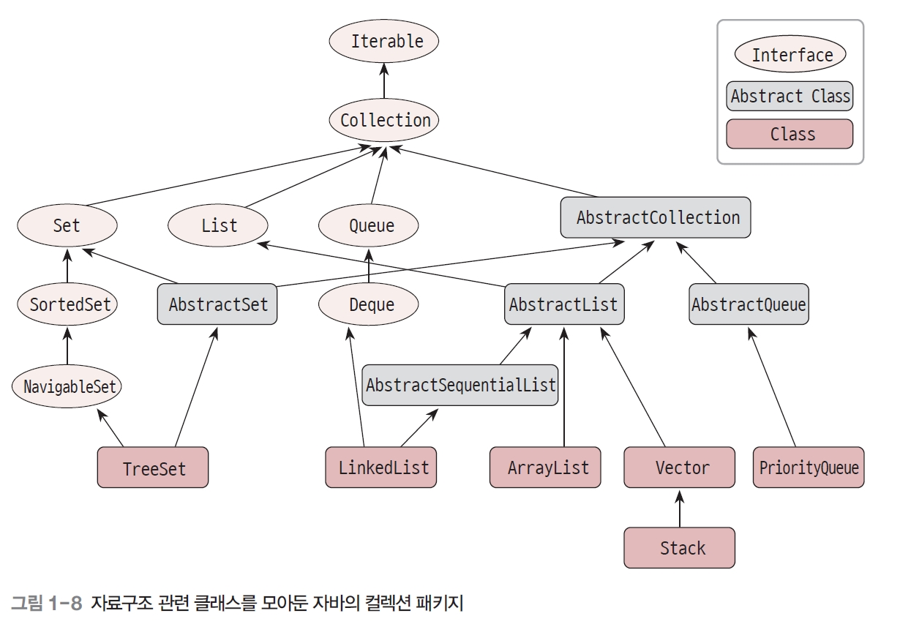
자료구조 종류

Slide 10
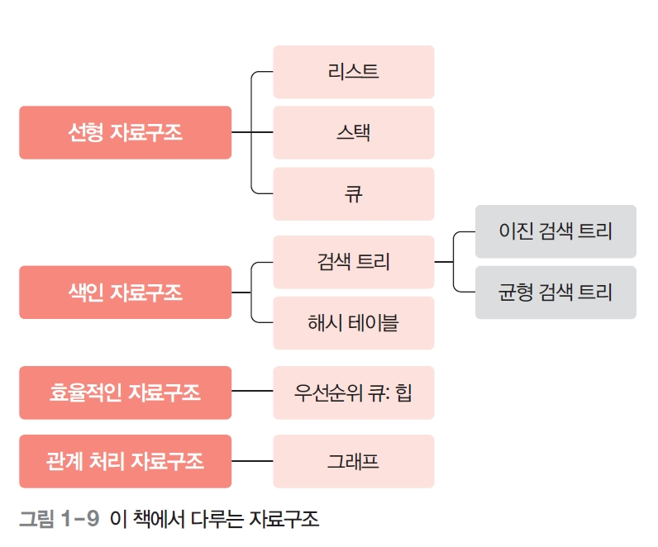
자료구조 종류

Slide 11
02 자료구조와 알고리즘

Slide 12
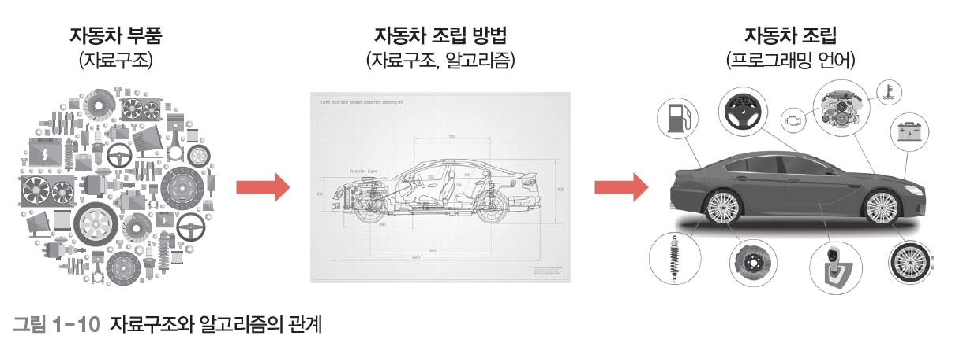
자료구조와 알고리즘의 관계
자료구조는 알고리즘 과목의 직전 단계이기도 하고, 그 자체로 여러 알고리즘을 포함

Slide 13
알고리즘 표기법
자연어를 이용한 서술적 표현
서술적일 뿐만 아니라 쓰는 사람에 따라 일관성이나 명확성을 유지하기 어려움
누구라도 쉽게 이해하고 쓸 수 있어야 하는 알고리즘을 표현하는 데는 한계가 있음
순서도를 이용한 도식화
명령의 흐름을 쉽게 파악할 수 있지만 복잡한 알고리즘을 표현하는 데는 한계가 있음
프로그래밍 언어를 이용한 구체화
추가로 구체화할 필요가 없으나 해당 언어를 모르면 이해하기 어려움
다른 프로그래밍 언어로 프로그램을 개발하는 경우에는 다른 프로그래밍 언어로 변환해야 하므로 범용성이 떨어짐
가상코드를 이용한 추상화
가상코드^{Pseudo-Code}는 직접 실행할 수는 없지만 일반적인 프로그래밍 언어와 형태가 유사해 프로그래밍 언어로 구체화하기가 쉬움

Slide 14
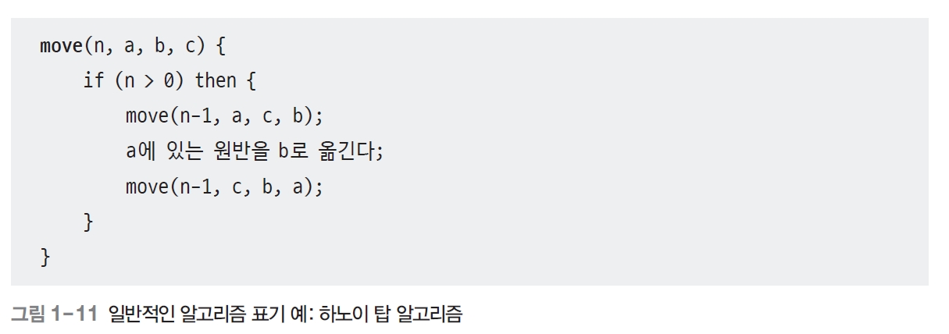
일반적인 알고리즘 표기법

Slide 15
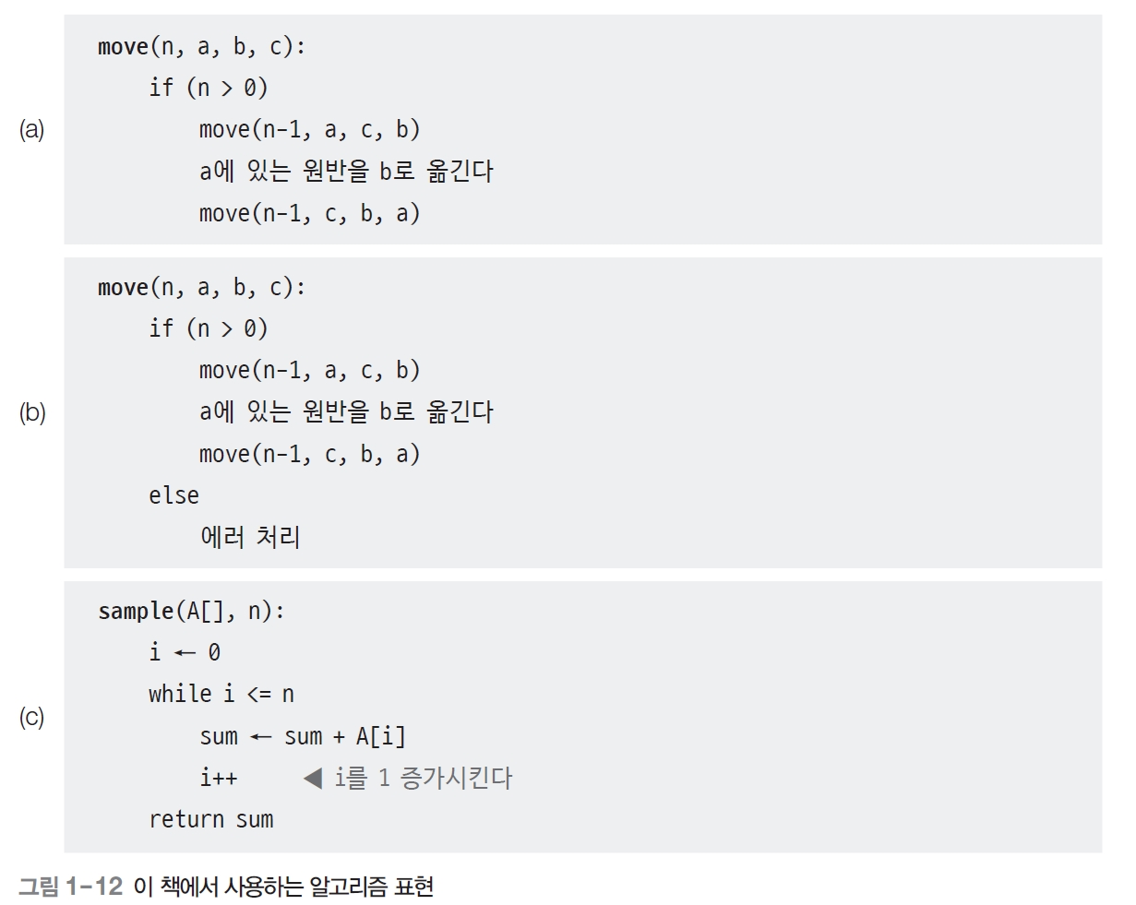
이 책에서 사용하는 알고리즘 표기법
◆
함수 시작
then 생략
then 없이 if-else
while 루프에 속하는 문장 들여쓰기
주석
❖
⬥



Slide 16
03 자료구조의 추상 데이터 타입

Slide 17

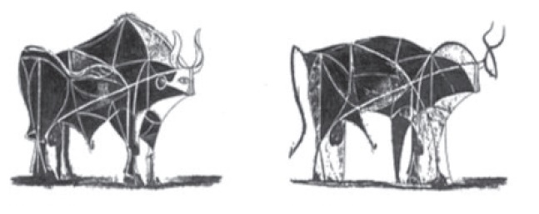
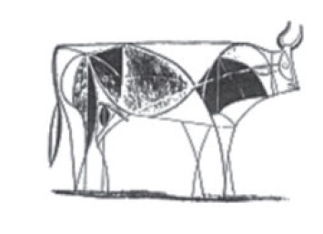
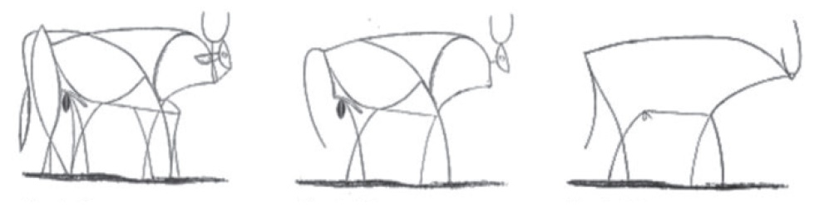
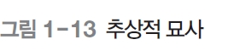
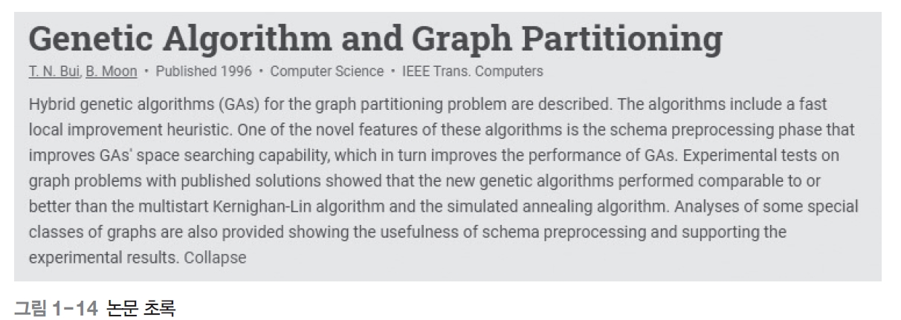
추상
세세한 부분을 표현하지 않고 전체적인 이미지를 표현한 것

Slide 18
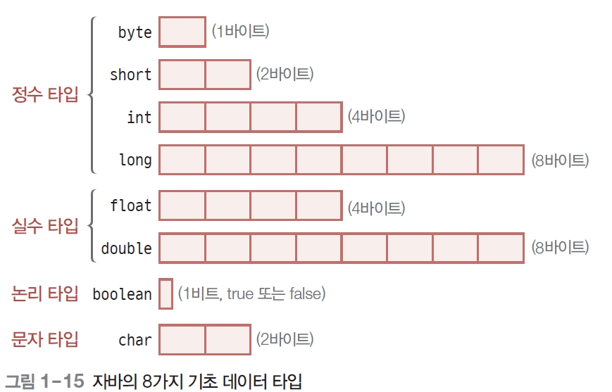
추상 데이터 타입: ADT

Slide 19
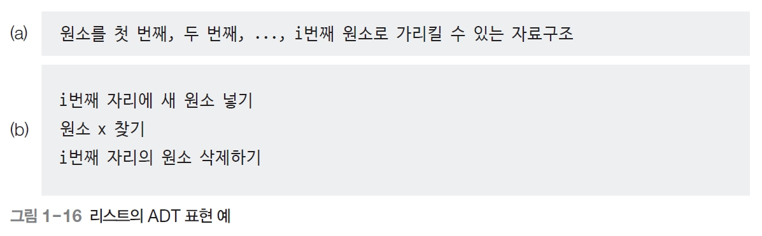
추상 데이터 타입: ADT
세부 사항에서 벗어나 추상적으로 정의한 데이터 타입
즉, 어떤 데이터 타입이 어떤 작업으로 이루어지는지만 표현한 것

Slide 20
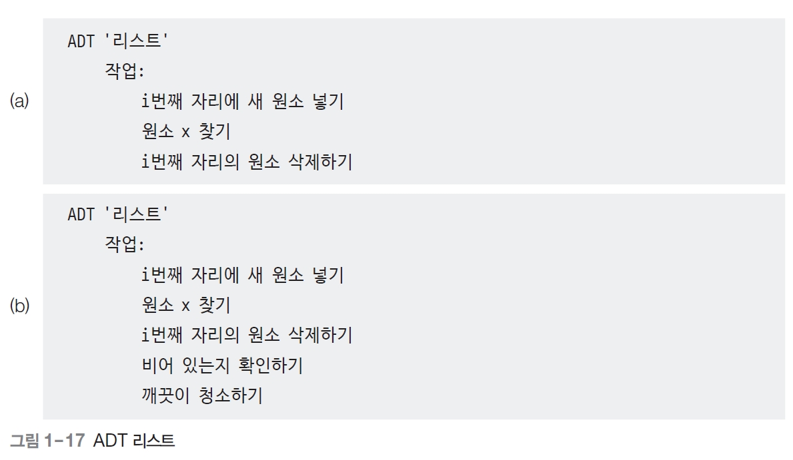
추상 데이터 타입: ADT
유일하지 않다

Slide 21
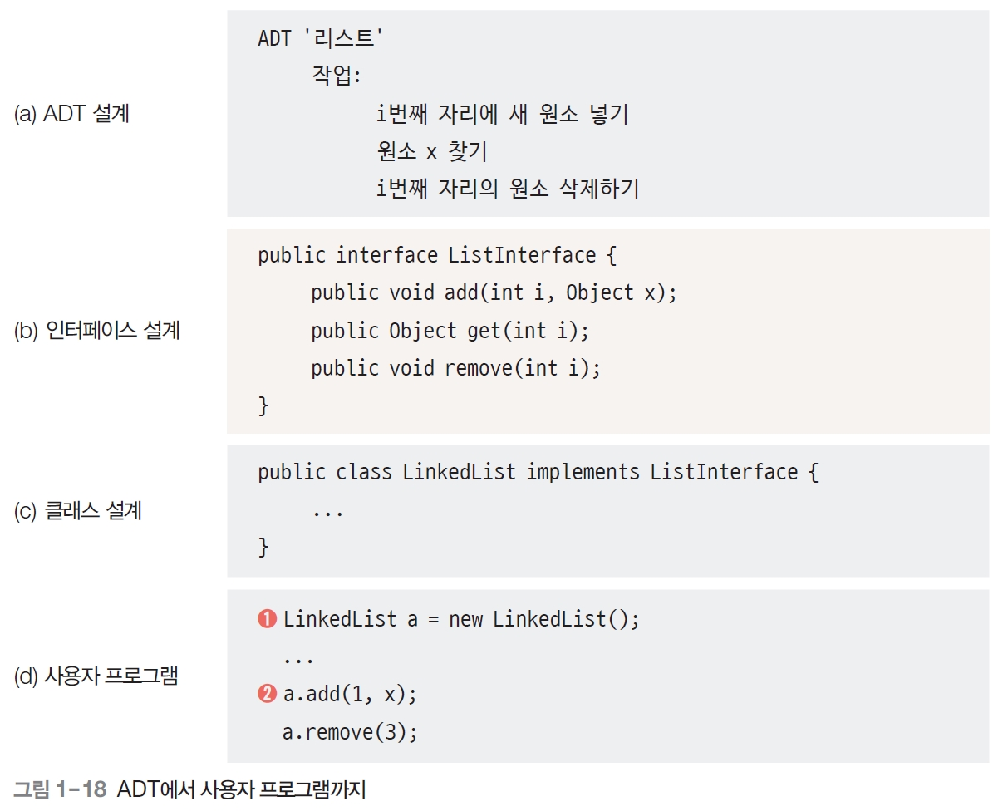
추상 데이터 타입과 자바 인터페이스

Slide 22
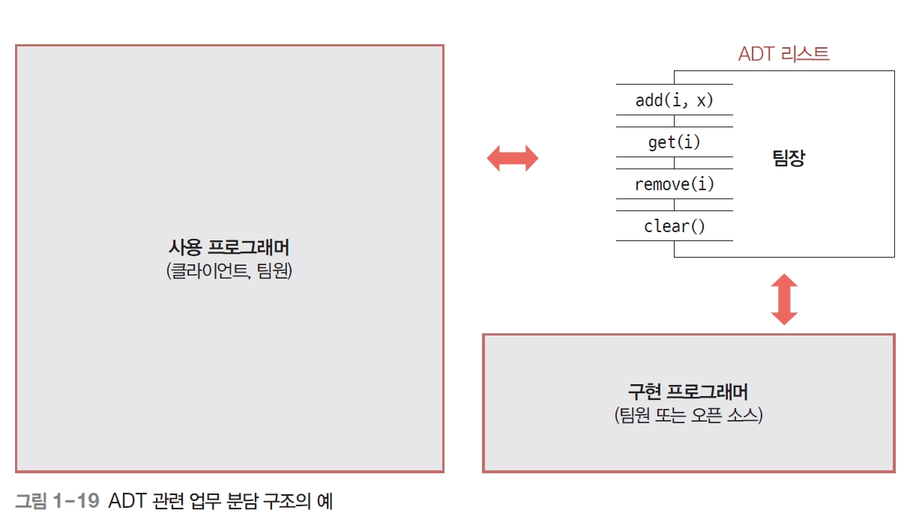
추상 데이터 타입과 자바 인터페이스

